Slide 1



回归：一元线性回归（解析解与梯度下降算法）
覃雄派

Slide 2
提纲
回归问题、模型、建立模型的三个步骤
常数模型（平均平方误差|平均绝对误差）
一元线性回归（解析解|梯度下降法求解）
梯度下降法的讨论
回归：一元线性回归（解析解与梯度下降算法）

Slide 3
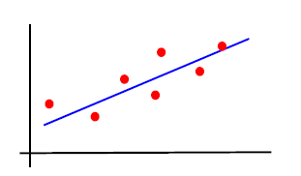
回归：一元线性回归（解析解与梯度下降算法）
回归（Regression）问题
本周的股票价格如何变化？
下礼拜一的气温会是多少？
中国第一季度的GDP增长会是多少？
估计回归的参数，如权重
How much or How Many?
解决方法：建立模型！

Slide 4
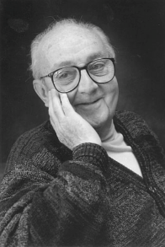
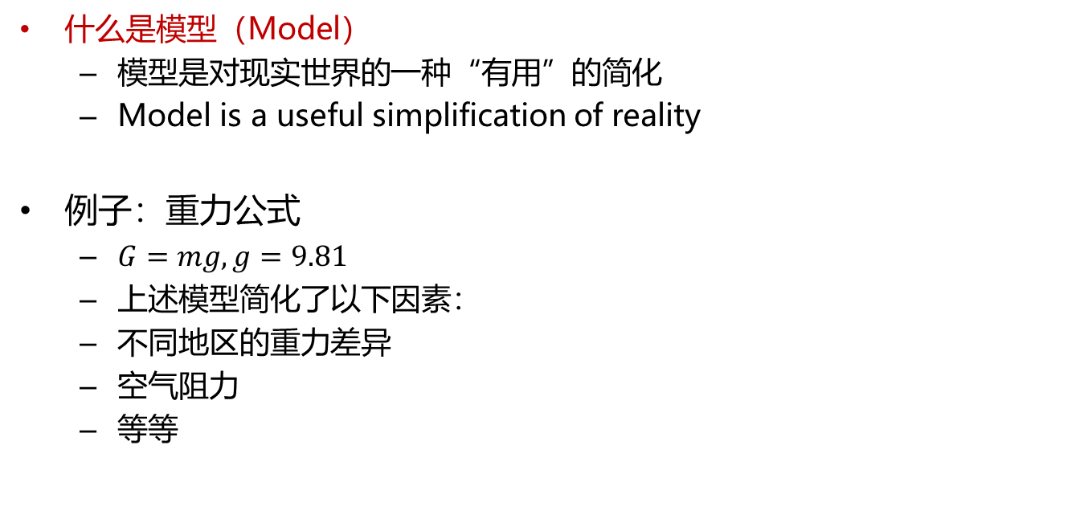
回归：一元线性回归（解析解与梯度下降算法）
什么是模型（Model）
模型是对现实世界的一种“有用”的简化
Model is a useful simplification of reality
例子：重力公式
$G=mg, g=9.81$
上述模型简化了以下因素：
不同地区的重力差异
空气阻力
等等
Essentially, all models are wrong, but some are useful.
-- George Box (1919 - 2013)

Slide 5
回归：一元线性回归（解析解与梯度下降算法）
建立模型的三个步骤
Step（1）选择某种模型
常数模型 – Constant Model
线性回归模型 – Linear Regression Model
更复杂的模型
Step（2）选择目标函数
均方误差（mean square error, MSE）
平均绝对误差（mean absolute error, MAE）
其它目标函数
Step（3） 拟合模型（model fitting）：优化目标函数
最小化/最大化目标函数

Slide 6
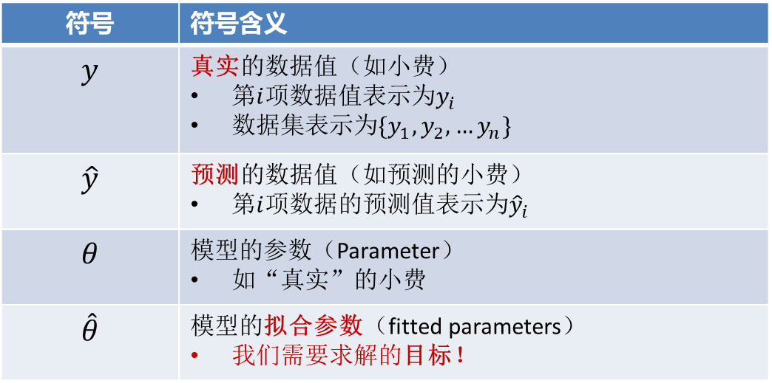
回归：一元线性回归（解析解与梯度下降算法）
符号定义
符号 | 符号含义
$$y$$ | 真实的数据值（如小费） 第$i$项数据值表示为$y_{i}$ 数据集表示为$\{y_{1},y_{2},…y_{n}\}$
$$\hat{y}$$ | 预测的数据值（如预测的小费） 第$i$项数据的预测值表示为${\hat{y}}_{i}$
$$θ$$ | 模型的参数（Parameter） 如“真实”的小费
$$\hat{θ}$$ | 模型的拟合参数（fitted parameters） 我们需要求解的目标！

Slide 7
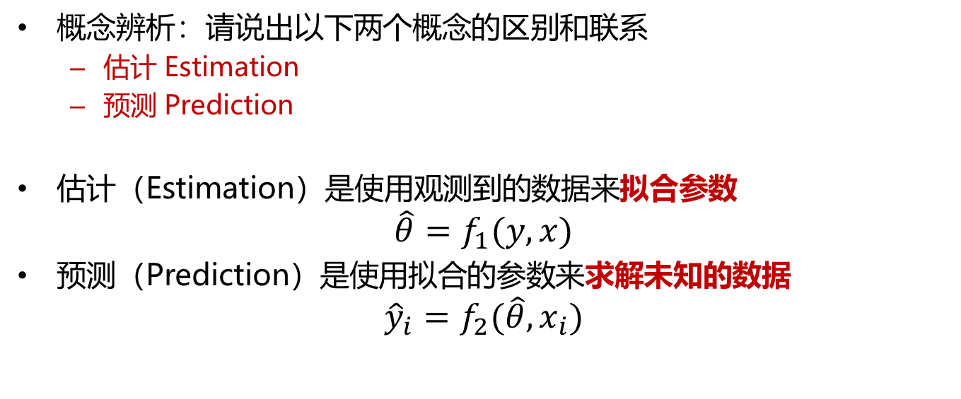
回归：一元线性回归（解析解与梯度下降算法）
概念辨析：请说出以下两个概念的区别和联系
估计 Estimation
预测 Prediction
估计（Estimation）是使用观测到的数据来拟合参数
$$\hat{θ}=f_{1}(y,x)$$
预测（Prediction）是使用拟合的参数来求解未知的数据
$${\hat{y}}_{i}=f_{2}(\hat{θ},x_{i})$$
思考：应该如何使用观测数据来估计参数？

Slide 8

pause

Slide 9
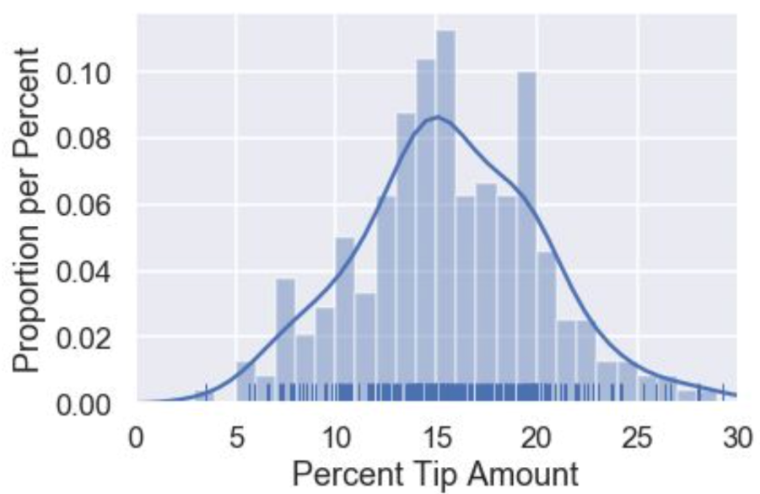
回归：一元线性回归（解析解与梯度下降算法）
预测任务：构建模型预测某个数值型变量的取值
预测《数据科学导论》课程学生的GPA
预测北京春天的空气指数
预测在餐厅给服务员多少小费（餐费的百分之几）
左图：244单小费的分布图
常数模型：忽略其他因素，使用同一数值进行预测
15%似乎比25%更好
15%比14%更好吗？
我们应该如何确定最优的数值？

Slide 10
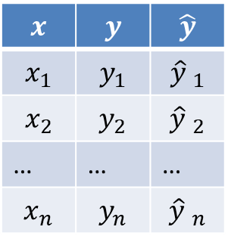
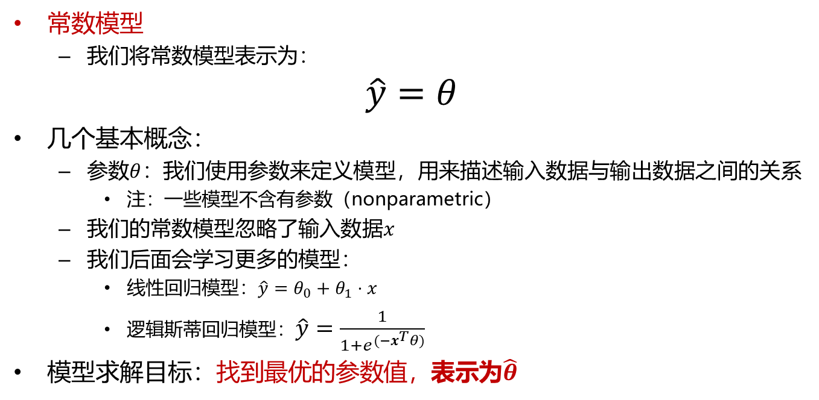

回归：一元线性回归（解析解与梯度下降算法）
常数模型
我们将常数模型表示为：
$$\hat{y}=θ$$
几个基本概念：
参数$θ$：我们使用参数来定义模型，用来描述输入数据与输出数据之间的关系
注：一些模型不含有参数（nonparametric）
我们的常数模型忽略了输入数据$x$
我们后面会学习更多的模型：
线性回归模型：$\hat{y}=θ_{0}+θ_{1}⋅x$
逻辑斯蒂回归模型：$\hat{y}=\frac{1}{1+e^{(−x^{T}θ)}}$
模型求解目标：找到最优的参数值，表示为$\hat{θ}$
$$x$$ | $$y$$ | $$\hat{y}$$
$$x_{1}$$ | $$y_{1}$$ | $${\hat{y} }_{1}$$
$$x_{2}$$ | $$y_{2}$$ | $${\hat{y} }_{2}$$
… | … | …
$$x_{n}$$ | $$y_{n}$$ | $${\hat{y} }_{n}$$
$$\hat{y}=θ$$

Slide 11
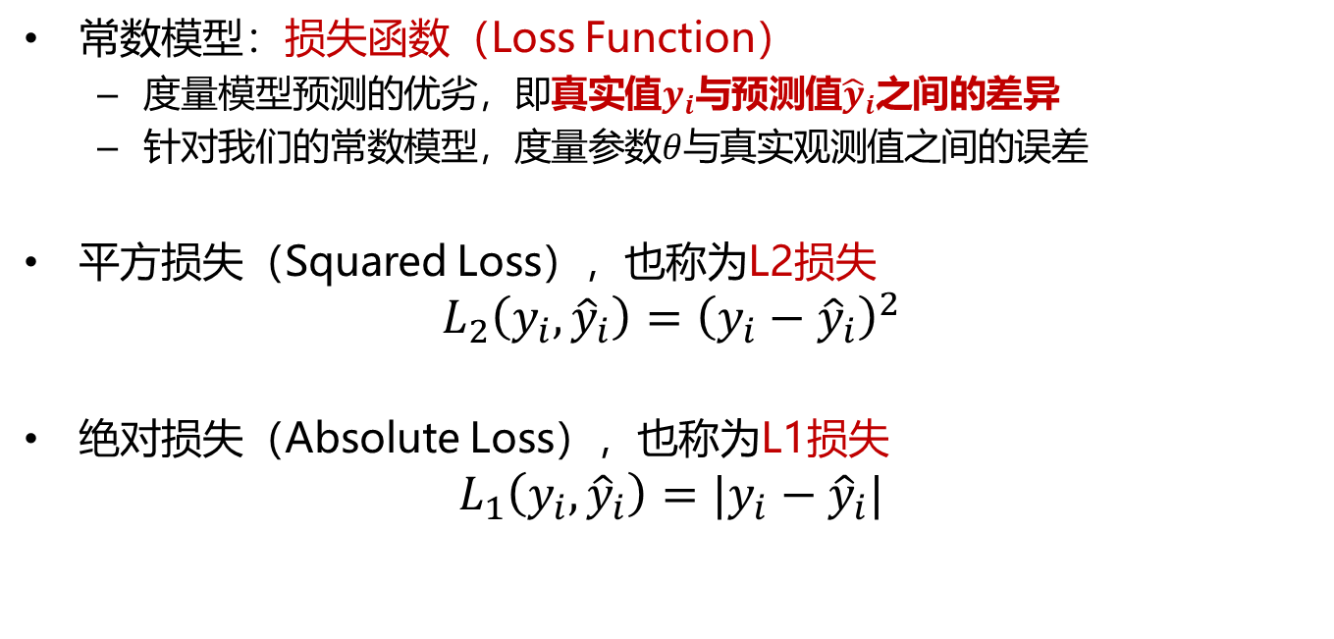
回归：一元线性回归（解析解与梯度下降算法）
常数模型：损失函数（Loss Function）
度量模型预测的优劣，即真实值$y_{i}$与预测值${\hat{y}}_{i}$之间的差异
针对我们的常数模型，度量参数$θ$与真实观测值之间的误差
平方损失（Squared Loss），也称为L2损失
$$L_{2}\left(y_{i},{\hat{y}}_{i}\right)={\left(y_{i}−{\hat{y}}_{i}\right)}^{2}$$
绝对损失（Absolute Loss），也称为L1损失
$$L_{1}\left(y_{i},{\hat{y}}_{i}\right)=|y_{i}−{\hat{y}}_{i}|$$
$$x$$ | $$y$$ | $$\hat{y}$$
$$x_{1}$$ | $$y_{1}$$ | $${\hat{y} }_{1}$$
$$x_{2}$$ | $$y_{2}$$ | $${\hat{y} }_{2}$$
… | … | …
$$x_{n}$$ | $$y_{n}$$ | $${\hat{y} }_{n}$$

Slide 12
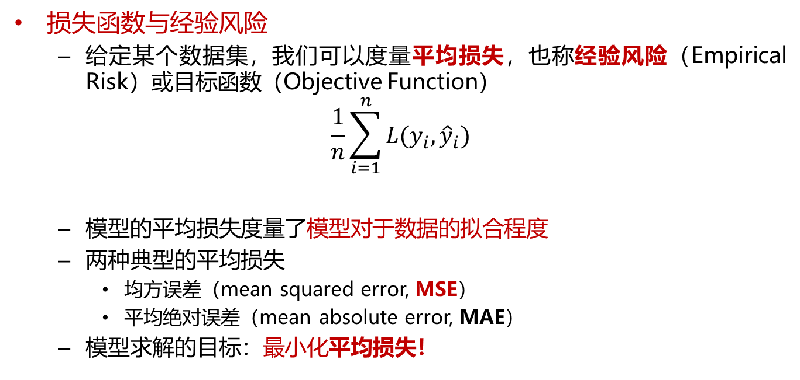
回归：一元线性回归（解析解与梯度下降算法）
损失函数与经验风险
给定某个数据集，我们可以度量平均损失，也称经验风险（Empirical Risk）或目标函数（Objective Function）
$$\frac{1}{n}\sum_{i=1}^{n}{L(y_{i},{\hat{y}}_{i})}$$
模型的平均损失度量了模型对于数据的拟合程度
两种典型的平均损失
均方误差（mean squared error, MSE）
平均绝对误差（mean absolute error, MAE）
模型求解的目标：最小化平均损失！
$$x$$ | $$y$$ | $$\hat{y}$$
$$x_{1}$$ | $$y_{1}$$ | $${\hat{y} }_{1}$$
$$x_{2}$$ | $$y_{2}$$ | $${\hat{y} }_{2}$$
… | … | …
$$x_{n}$$ | $$y_{n}$$ | $${\hat{y} }_{n}$$

Slide 13
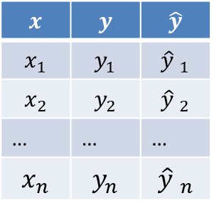
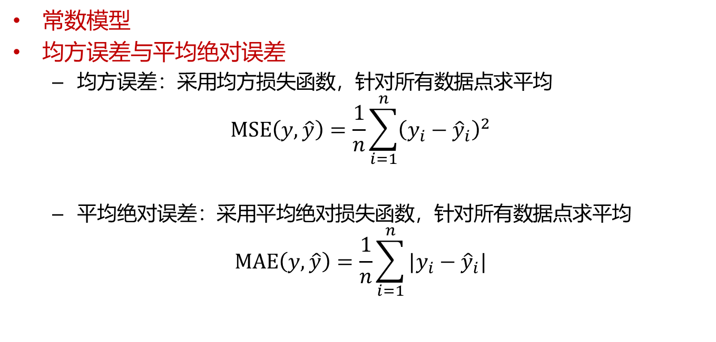
回归：一元线性回归（解析解与梯度下降算法）
常数模型
均方误差与平均绝对误差
均方误差：采用均方损失函数，针对所有数据点求平均
$$MSE\left(y,\hat{y}\right)=\frac{1}{n}\sum_{i=1}^{n}{{\left(y_{i}−{\hat{y}}_{i}\right)}^{2}}$$
平均绝对误差：采用平均绝对损失函数，针对所有数据点求平均
$$MAE\left(y,\hat{y}\right)=\frac{1}{n}\sum_{i=1}^{n}{|y_{i}−{\hat{y}}_{i}|}$$
$$x$$ | $$y$$ | $$\hat{y}$$
$$x_{1}$$ | $$y_{1}$$ | $${\hat{y} }_{1}$$
$$x_{2}$$ | $$y_{2}$$ | $${\hat{y} }_{2}$$
… | … | …
$$x_{n}$$ | $$y_{n}$$ | $${\hat{y} }_{n}$$

Slide 14
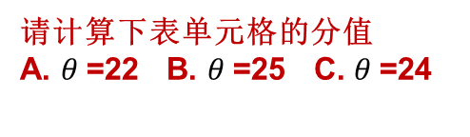
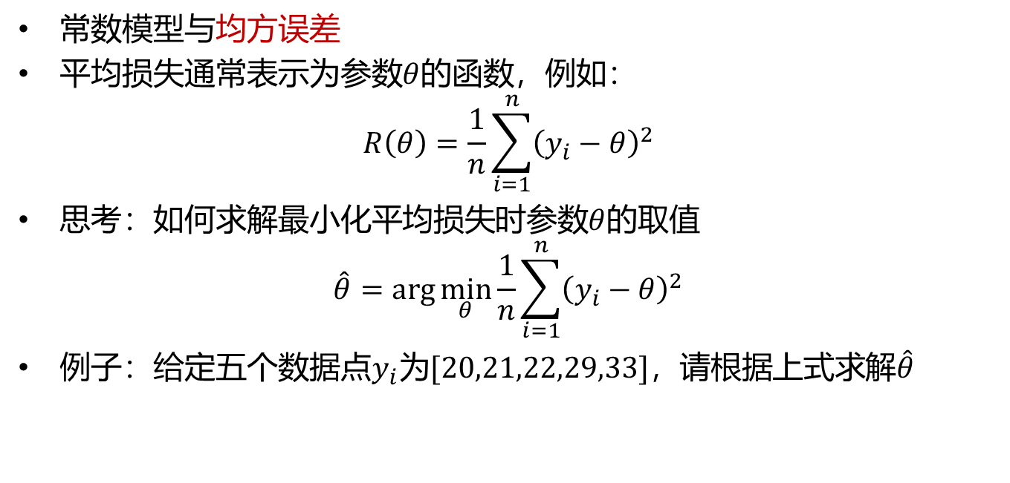
回归：一元线性回归（解析解与梯度下降算法）
常数模型与均方误差
平均损失通常表示为参数$θ$的函数，例如：
$$R\left(θ\right)=\frac{1}{n}\sum_{i=1}^{n}{{\left(y_{i}−θ\right)}^{2}}$$
思考：如何求解最小化平均损失时参数$θ$的取值
$$\hat{θ}=\arg{\min_{θ}{\frac{1}{n}\sum_{i=1}^{n}{{\left(y_{i}−θ\right)}^{2}}}}$$
例子：给定五个数据点$y_{i}为[20,21,22,29,33]$，请根据上式求解$\hat{θ}$
🔔
请计算下表单元格的分值
A. $θ$=22 B. $θ$=25 C. $θ$=24

Slide 15

回归：一元线性回归（解析解与梯度下降算法）
常数模型与均方误差
平均损失通常表示为参数$θ$的函数，例如：
$$R\left(θ\right)=\frac{1}{n}\sum_{i=1}^{n}{{\left(y_{i}−θ\right)}^{2}}$$
思考：如何求解最小化平均损失时参数$θ$的取值
$$\hat{θ}=\arg{\min_{θ}{\frac{1}{n}\sum_{i=1}^{n}{{\left(y_{i}−θ\right)}^{2}}}}$$
例子：给定五个数据点$y_{i}为[20,21,22,29,33]$，请根据上式求解$\hat{θ}$
$θ$=22代入，(4+1+0+49+121)/5=175/5
$θ$=25代入, (25+16+9+16+64)/5=130/5
$θ$=24代入，(16+9+4+25+81)/5=135/5
🔔
请计算下表单元格的分值
A. $θ$=22 B. $θ$=25 C. $θ$=24
代入算一算

Slide 16
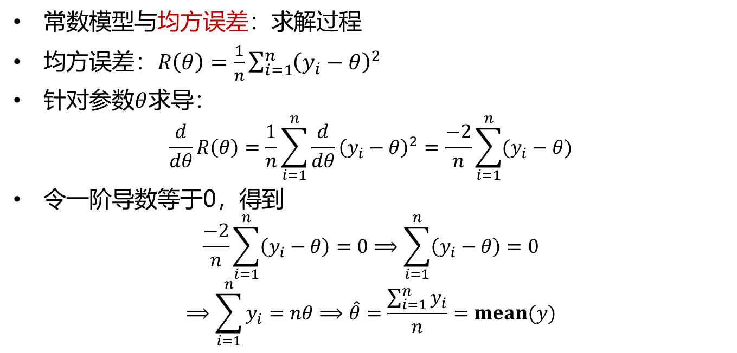
回归：一元线性回归（解析解与梯度下降算法）
常数模型与均方误差：求解过程
均方误差：$R\left(θ\right)=\frac{1}{n}\sum_{i=1}^{n}{{\left(y_{i}−θ\right)}^{2}}$
针对参数$θ$求导：
$$\frac{d}{dθ}R\left(θ\right)=\frac{1}{n}\sum_{i=1}^{n}{\frac{d}{dθ}{\left(y_{i}−θ\right)}^{2}}=\frac{−2}{n}\sum_{i=1}^{n}{(y_{i}−θ)}$$
令一阶导数等于0，得到
$$\frac{−2}{n}\sum_{i=1}^{n}{\left(y_{i}−θ\right)=0}⟹\sum_{i=1}^{n}{\left(y_{i}−θ\right)=0}$$
$$⟹\sum_{i=1}^{n}{y_{i}=nθ}⟹\hat{θ}=\frac{\sum_{i=1}^{n}{y_{i}}}{n}=mean(y)$$
导数等于0对应极值点

Slide 17
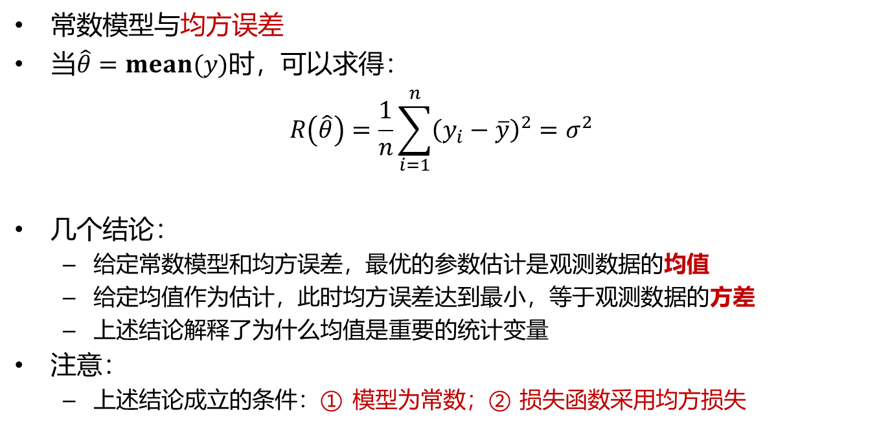
回归：一元线性回归（解析解与梯度下降算法）
常数模型与均方误差
当$\hat{θ}=mean(y)$时，可以求得：
$$R\left(\hat{θ}\right)=\frac{1}{n}\sum_{i=1}^{n}{{\left(y_{i}−\overline{y}\right)}^{2}}=σ^{2}$$
几个结论：
给定常数模型和均方误差，最优的参数估计是观测数据的均值
给定均值作为估计，此时均方误差达到最小，等于观测数据的方差
上述结论解释了为什么均值是重要的统计变量
注意：
上述结论成立的条件：① 模型为常数；② 损失函数采用均方损失

Slide 18

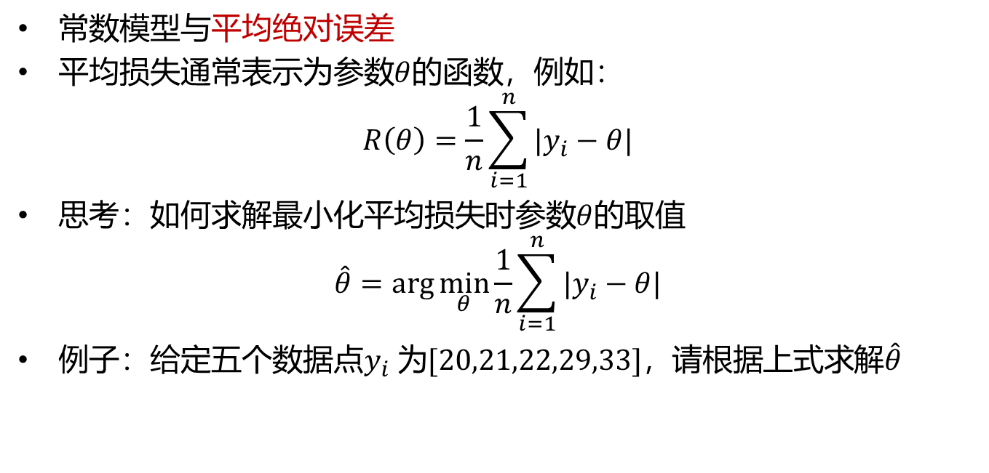
回归：一元线性回归（解析解与梯度下降算法）
常数模型与平均绝对误差
平均损失通常表示为参数$θ$的函数，例如：
$$R\left(θ\right)=\frac{1}{n}\sum_{i=1}^{n}{|y_{i}−θ|}$$
思考：如何求解最小化平均损失时参数$θ$的取值
$$\hat{θ}=\arg{\min_{θ}{\frac{1}{n}\sum_{i=1}^{n}{|y_{i}−θ|}}}$$
例子：给定五个数据点$y_{i} 为[20,21,22,29,33]$，请根据上式求解$\hat{θ}$
🔔
请计算下表单元格的分值
A. $θ$=22 B. $θ$=25 C. $θ$=24

Slide 19

回归：一元线性回归（解析解与梯度下降算法）
常数模型与平均绝对误差
平均损失通常表示为参数$θ$的函数，例如：
$$R\left(θ\right)=\frac{1}{n}\sum_{i=1}^{n}{|y_{i}−θ|}$$
思考：如何求解最小化平均损失时参数$θ$的取值
$$\hat{θ}=\arg{\min_{θ}{\frac{1}{n}\sum_{i=1}^{n}{|y_{i}−θ|}}}$$
例子：给定五个数据点$y_{i} 为[20,21,22,29,33]$，请根据上式求解$\hat{θ}$
$θ$=22代入，(2+1+0+7+11)/5=21/5
$θ$=25代入, (5+4+3+4+8)/5=24/5
$θ$=24代入，(4+3+2+5+9)/5=23/5
🔔
请计算下表单元格的分值
A. $θ$=22 B. $θ$=25 C. $θ$=24
代入算一算

Slide 20
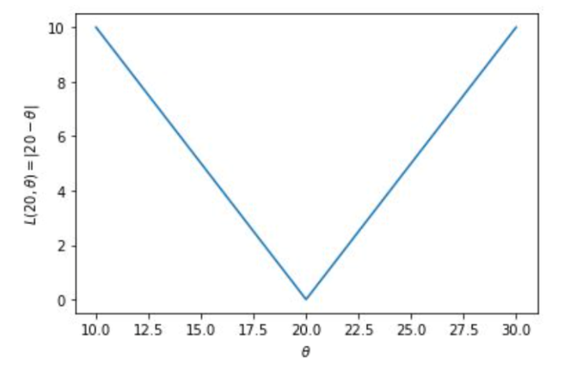
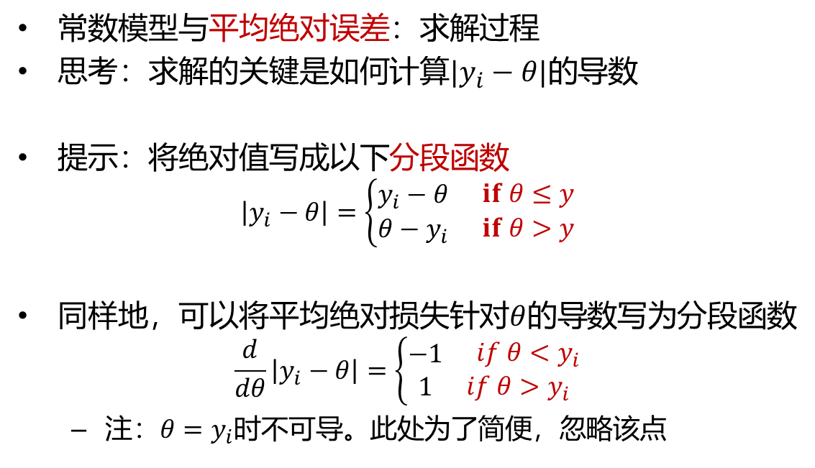
回归：一元线性回归（解析解与梯度下降算法）
常数模型与平均绝对误差：求解过程
思考：求解的关键是如何计算$|y_{i}−θ|$的导数
提示：将绝对值写成以下分段函数
$$\left|y_{i}−θ\right|=\left\{\begin{aligned}y_{i}−θ\begin{matrix} & if θ≤y\end{matrix} \\ θ−y_{i}\begin{matrix} & if θ>y\end{matrix}\end{aligned}\right.$$
同样地，可以将平均绝对损失针对$θ$的导数写为分段函数
$$\frac{d}{dθ}\left|y_{i}−θ\right|=\left\{\begin{aligned}−1\begin{matrix} & if θ<y_{i}\end{matrix} \\ 1\begin{matrix} & if θ>y_{i}\end{matrix}\end{aligned}\right.$$
注：$θ=y_{i}$时不可导。此处为了简便，忽略该点

Slide 21
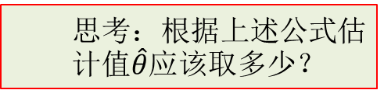
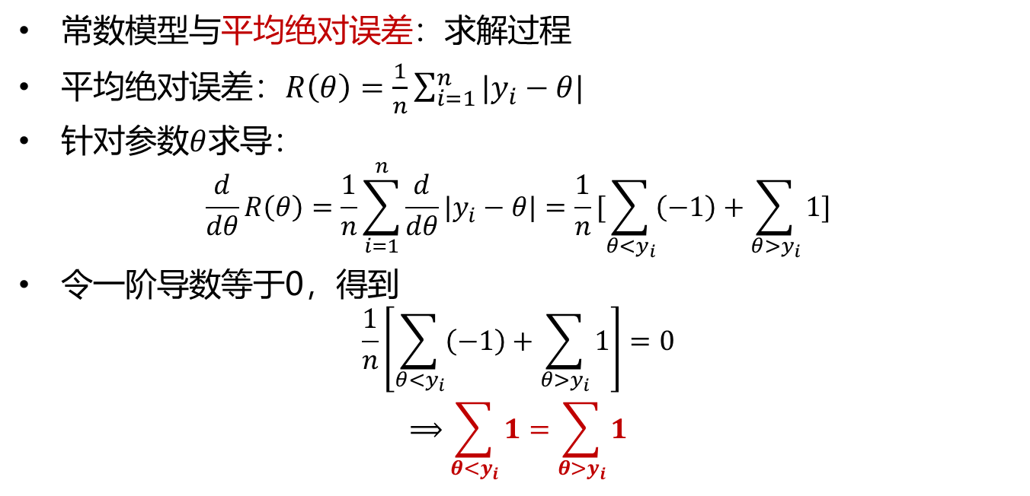
回归：一元线性回归（解析解与梯度下降算法）
常数模型与平均绝对误差：求解过程
平均绝对误差：$R\left(θ\right)=\frac{1}{n}\sum_{i=1}^{n}{|y_{i}−θ|}$
针对参数$θ$求导：
$$\frac{d}{dθ}R\left(θ\right)=\frac{1}{n}\sum_{i=1}^{n}{\frac{d}{dθ}|y_{i}−θ|}=\frac{1}{n}[\sum_{θ<y_{i}}{\left(−1\right)}+\sum_{θ>y_{i}}{1}]$$
令一阶导数等于0，得到
$$\frac{1}{n}\left[\sum_{θ<y_{i}}{\left(−1\right)}+\sum_{θ>y_{i}}{1}\right]=0$$
$$⟹\sum_{θ<y_{i}}{1}=\sum_{θ>y_{i}}{1}$$
导数等于0对应极值点
思考：根据上述公式估计值$\hat{θ}$应该取多少？

Slide 22
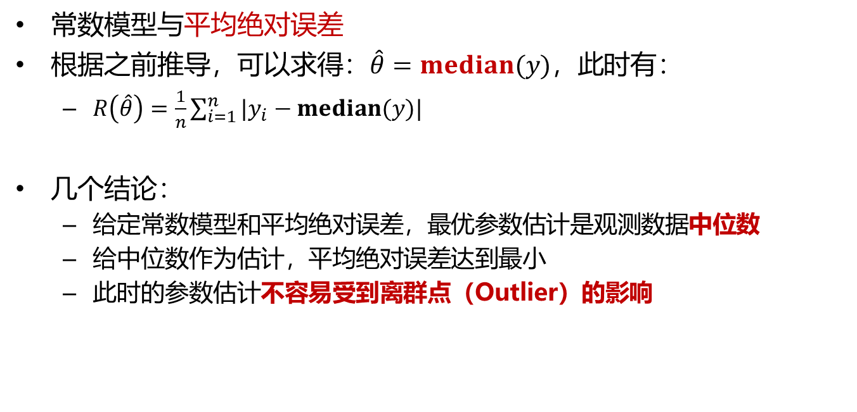
回归：一元线性回归（解析解与梯度下降算法）
常数模型与平均绝对误差
根据之前推导，可以求得：$\hat{θ}=median(y)$，此时有：
$R\left(\hat{θ}\right)=\frac{1}{n}\sum_{i=1}^{n}{|y_{i}−median(y)|}$
几个结论：
给定常数模型和平均绝对误差，最优参数估计是观测数据中位数
给中位数作为估计，平均绝对误差达到最小
此时的参数估计不容易受到离群点（Outlier）的影响
平均绝对离差
Mean Absolute Deviation

Slide 23
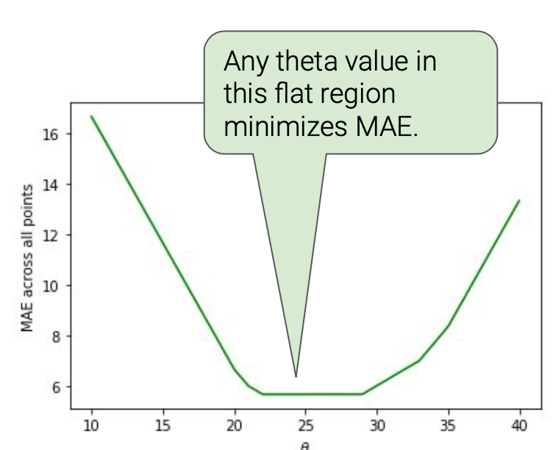
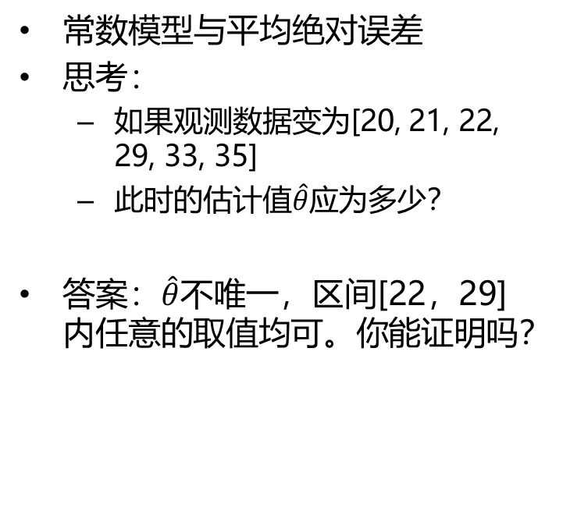
回归：一元线性回归（解析解与梯度下降算法）
常数模型与平均绝对误差
思考：
如果观测数据变为[20, 21, 22, 29, 33, 35]
此时的估计值$\hat{θ}$应为多少？
答案：$\hat{θ}$不唯一，区间[22，29]内任意的取值均可。你能证明吗？
[20, 21, 22, 29, 33, 35]

Slide 24
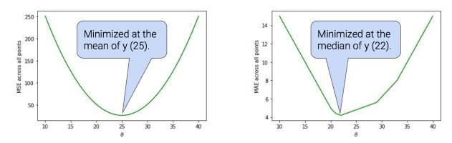

回归：一元线性回归（解析解与梯度下降算法）
常数模型：对比MSE和MAE
考虑简单数据集[$20,21,22,29,33$] 和常数模型
MSE的平均损失曲线光滑；MAE的平均损失曲线不光滑
选择MSE，估计值$\hat{θ}=\overline{y}$；
选择MAE，估计值$\hat{θ}=median(y)$（可能不唯一）

Slide 25
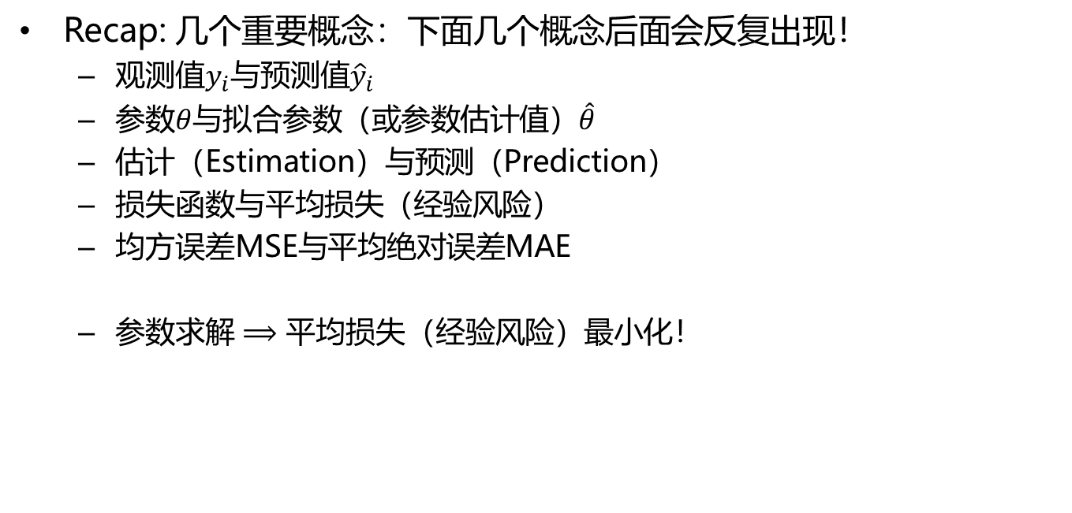
回归：一元线性回归（解析解与梯度下降算法）
Recap: 几个重要概念：下面几个概念后面会反复出现！
观测值$y_{i}$与预测值${\hat{y}}_{i}$
参数$θ$与拟合参数（或参数估计值）$\hat{θ}$
估计（Estimation）与预测（Prediction）
损失函数与平均损失（经验风险）
均方误差MSE与平均绝对误差MAE
参数求解 $⟹$ 平均损失（经验风险）最小化！
大多数监督学习算法（包括深度学习）的核心思想！

Slide 26
pause

Slide 27
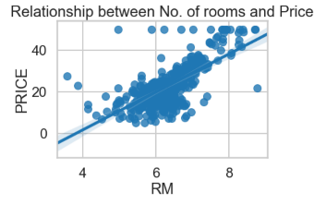
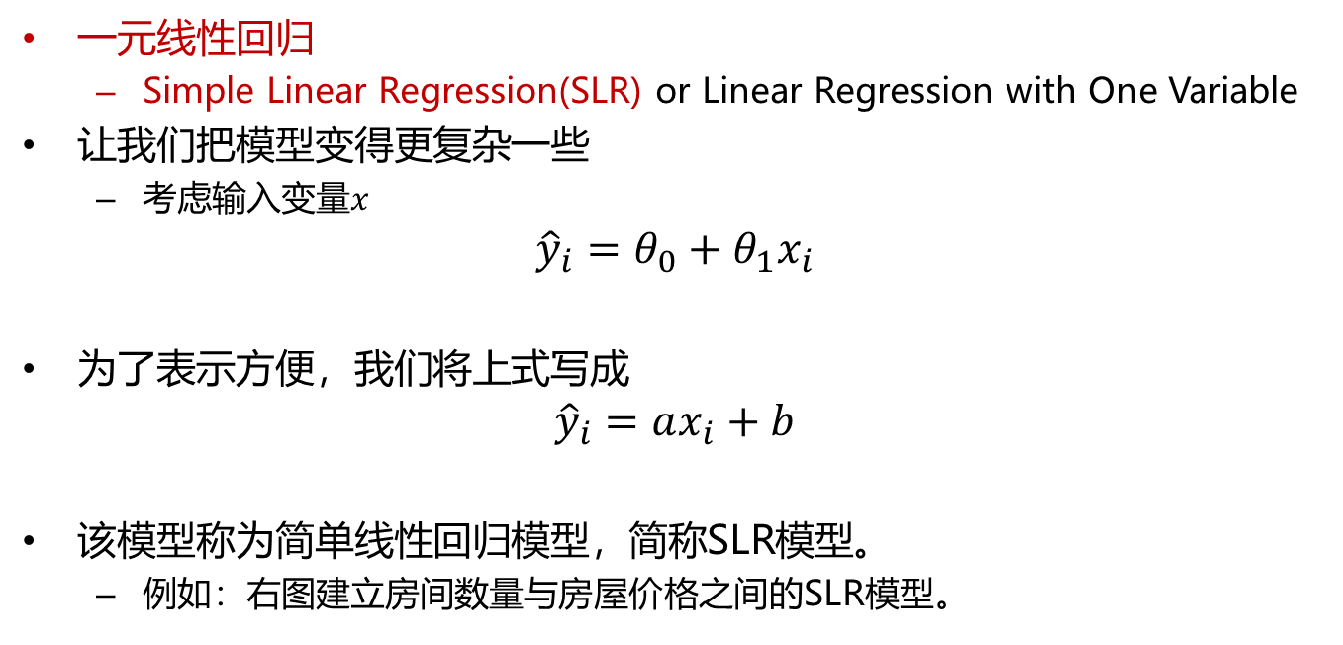
回归：一元线性回归（解析解与梯度下降算法）
一元线性回归
Simple Linear Regression(SLR) or Linear Regression with One Variable
让我们把模型变得更复杂一些
考虑输入变量$x$
$${\hat{y}}_{i}=θ_{0}+θ_{1}x_{i}$$
为了表示方便，我们将上式写成
$${\hat{y}}_{i}=ax_{i}+b$$
该模型称为简单线性回归模型，简称SLR模型。
例如：右图建立房间数量与房屋价格之间的SLR模型。

Slide 28
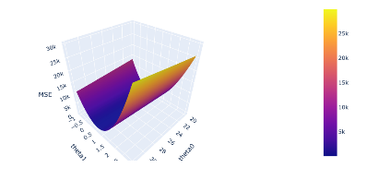
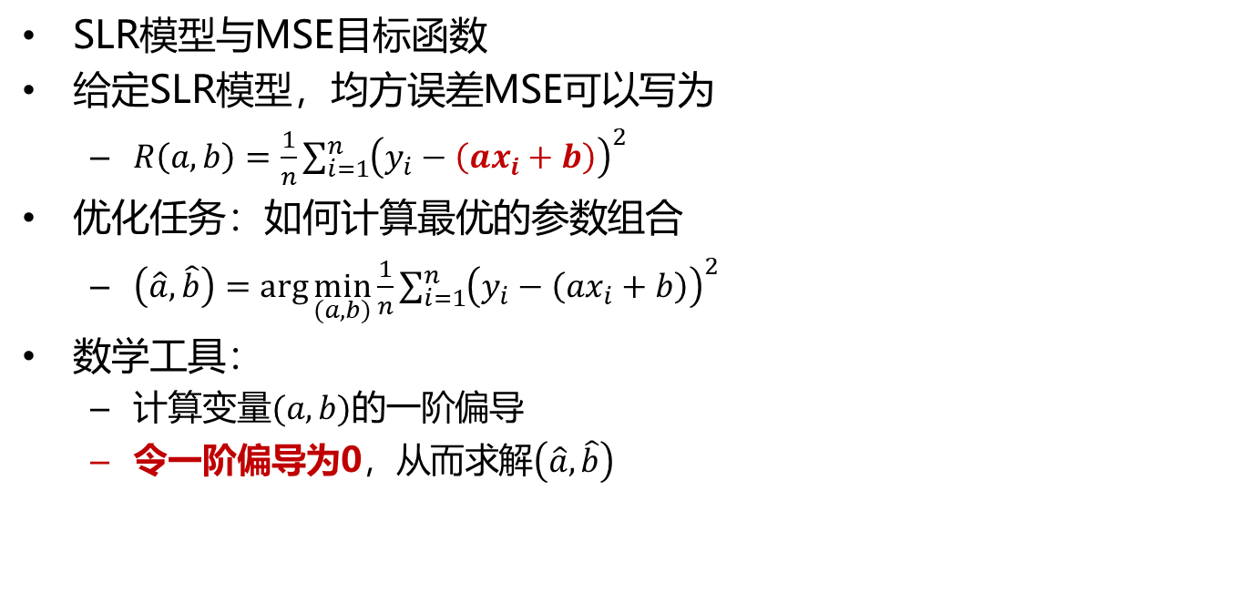
回归：一元线性回归（解析解与梯度下降算法）
SLR模型与MSE目标函数
给定SLR模型，均方误差MSE可以写为
$R\left(a,b\right)=\frac{1}{n}\sum_{i=1}^{n}{{\left(y_{i}−\left(ax_{i}+b\right)\right)}^{2}}$
优化任务：如何计算最优的参数组合
$\left(\hat{a},\hat{b}\right)=\arg{\min_{(a,b)}{\frac{1}{n}\sum_{i=1}^{n}{{\left(y_{i}−\left(ax_{i}+b\right)\right)}^{2}}}}$
数学工具：
计算变量$(a,b)$的一阶偏导
令一阶偏导为0，从而求解$\left(\hat{a},\hat{b}\right)$
1，这是损失函数的可视化效果
2，极值点位置，即导数为0的位置

Slide 29
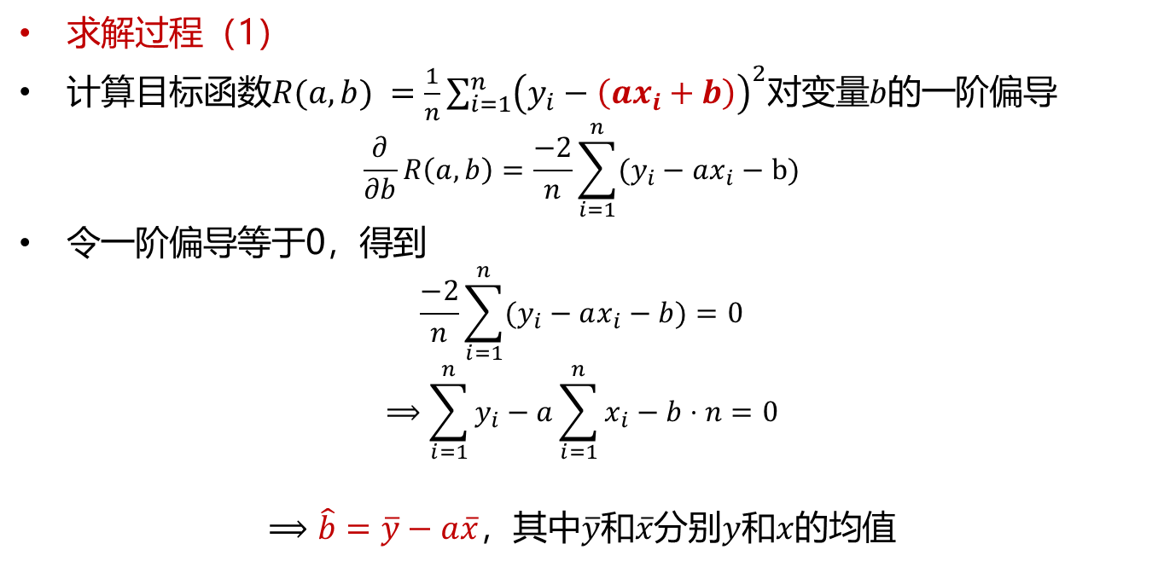
回归：一元线性回归（解析解与梯度下降算法）
求解过程（1）
计算目标函数$R(a,b) =\frac{1}{n}\sum_{i=1}^{n}{{\left(y_{i}−\left(ax_{i}+b\right)\right)}^{2}}$对变量$b$的一阶偏导
$$\frac{∂}{∂b}R\left(a,b\right)=\frac{−2}{n}\sum_{i=1}^{n}{(y_{i}−ax_{i}−b)}$$
令一阶偏导等于0，得到
$$\frac{−2}{n}\sum_{i=1}^{n}{(y_{i}−ax_{i}−b)}=0$$
$$⟹\sum_{i=1}^{n}{y_{i}}−a\sum_{i=1}^{n}{x_{i}}−b⋅n=0$$
$⟹\hat{b}=\overline{y}−a\overline{x}$，其中$\overline{y}$和$\overline{x}$分别$y$和$x$的均值

Slide 30
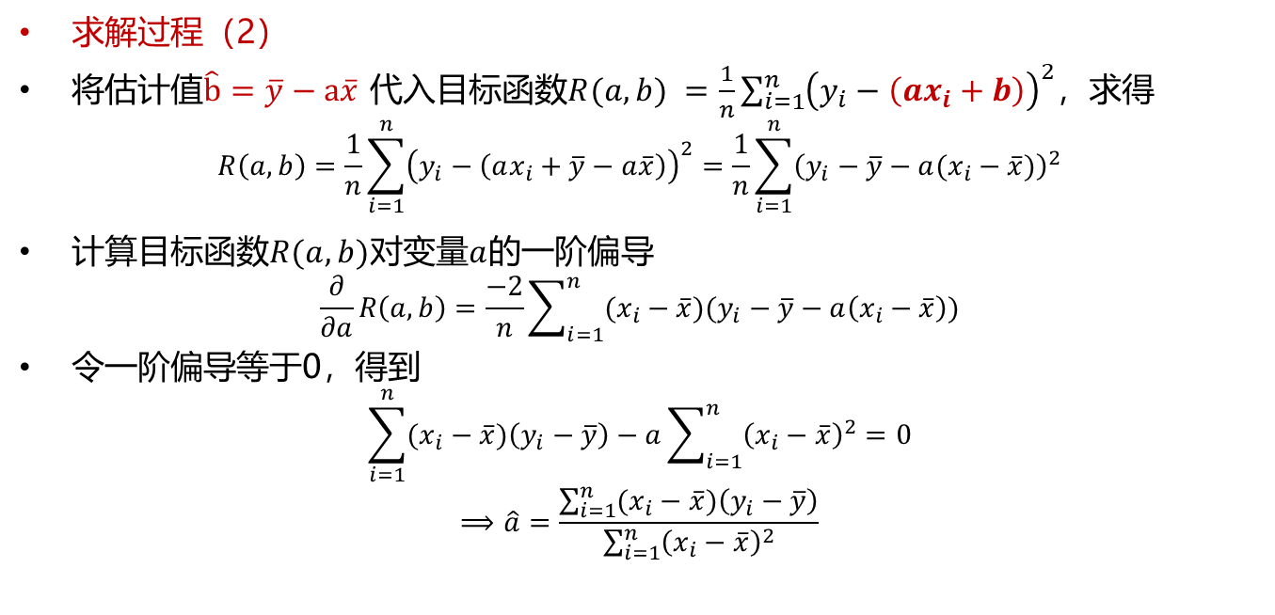
回归：一元线性回归（解析解与梯度下降算法）
求解过程（2）
将估计值$\hat{b}=\overline{y}−a\overline{x}$ 代入目标函数$R(a,b) =\frac{1}{n}\sum_{i=1}^{n}{{\left(y_{i}−\left(ax_{i}+b\right)\right)}^{2}}$，求得
$$R\left(a,b\right)=\frac{1}{n}\sum_{i=1}^{n}{{\left(y_{i}−\left(ax_{i}+\overline{y}−a\overline{x}\right)\right)}^{2}}=\frac{1}{n}\sum_{i=1}^{n}{{\left(y_{i}−\overline{y}−a(x_{i}−\overline{x})\right)}^{2}}$$
计算目标函数$R(a,b)$对变量$a$的一阶偏导
$$\frac{∂}{∂a}R\left(a,b\right)=\frac{−2}{n}\sum_{i=1}^{n}{(x_{i}−\overline{x})(y_{i}−\overline{y}−a\left(x_{i}−\overline{x}\right))}$$
令一阶偏导等于0，得到
$$\sum_{i=1}^{n}{(x_{i}−\overline{x}})\left(y_{i}−\overline{y}\right)−a\sum_{i=1}^{n}{{\left(x_{i}−\overline{x}\right)}^{2}}=0$$
$$⟹\hat{a}=\frac{\sum_{i=1}^{n}{(x_{i}−\overline{x}})\left(y_{i}−\overline{y}\right)}{\sum_{i=1}^{n}{{\left(x_{i}−\overline{x}\right)}^{2}}}$$

Slide 31

回归：一元线性回归（解析解与梯度下降算法）
一元线性回归的解析解
$\hat{a}=\frac{\sum_{i=1}^{n}{(x_{i}−\overline{x}})\left(y_{i}−\overline{y}\right)}{\sum_{i=1}^{n}{{\left(x_{i}−\overline{x}\right)}^{2}}}$
$\hat{b}=\overline{y}−a\overline{x}$

Slide 32
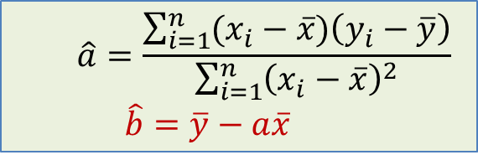
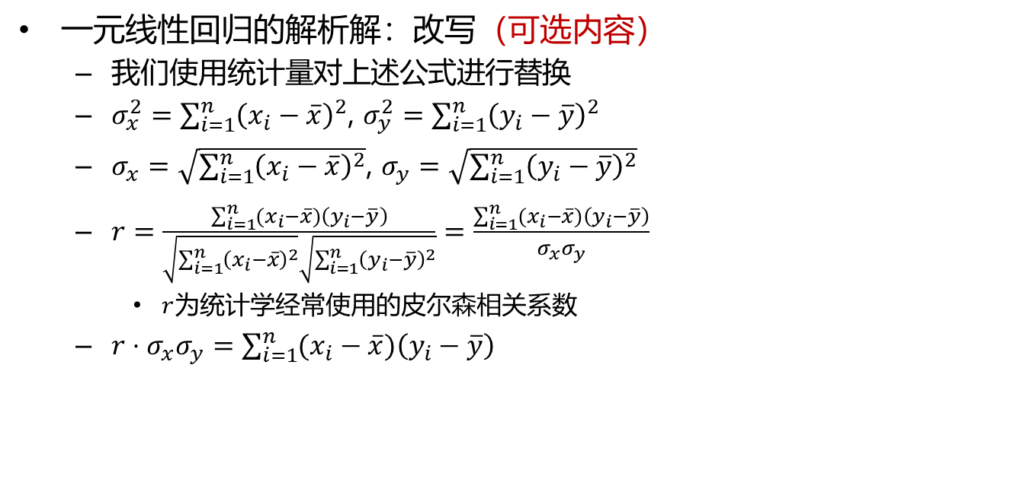
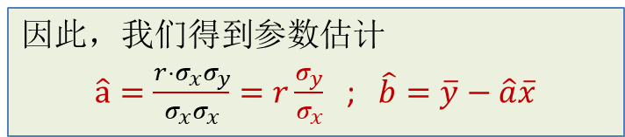
回归：一元线性回归（解析解与梯度下降算法）
一元线性回归的解析解：改写（可选内容）
我们使用统计量对上述公式进行替换
$σ_{x}^{2}=\sum_{i=1}^{n}{{\left(x_{i}−\overline{x}\right)}^{2}}$, $σ_{y}^{2}=\sum_{i=1}^{n}{{\left(y_{i}−\overline{y}\right)}^{2}}$
$σ_{x}=\sqrt{\sum_{i=1}^{n}{{\left(x_{i}−\overline{x}\right)}^{2}}}$, $σ_{y}=\sqrt{\sum_{i=1}^{n}{{\left(y_{i}−\overline{y}\right)}^{2}}}$
$r=\frac{\sum_{i=1}^{n}{(x_{i}−\overline{x}})\left(y_{i}−\overline{y}\right)}{\sqrt{\sum_{i=1}^{n}{{\left(x_{i}−\overline{x}\right)}^{2}}}\sqrt{\sum_{i=1}^{n}{{\left(y_{i}−\overline{y}\right)}^{2}}}}=\frac{\sum_{i=1}^{n}{(x_{i}−\overline{x}})\left(y_{i}−\overline{y}\right)}{σ_{x}σ_{y}}$
$r$为统计学经常使用的皮尔森相关系数
$r⋅σ_{x}σ_{y}=\sum_{i=1}^{n}{(x_{i}−\overline{x}})\left(y_{i}−\overline{y}\right)$
$$\hat{a}=\frac{\sum_{i=1}^{n}{(x_{i}−\overline{x}})\left(y_{i}−\overline{y}\right)}{\sum_{i=1}^{n}{{\left(x_{i}−\overline{x}\right)}^{2}}}$$
$$\hat{b}=\overline{y}−a\overline{x}$$
因此，我们得到参数估计
$\hat{a}=\frac{r⋅σ_{x}σ_{y}}{σ_{x}σ_{x}}=r\frac{σ_{y}}{σ_{x}}$ ; $\hat{b}=\overline{y}−\hat{a}\overline{x}$

Slide 33
pause

Slide 34
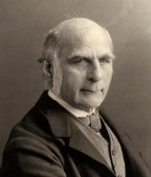
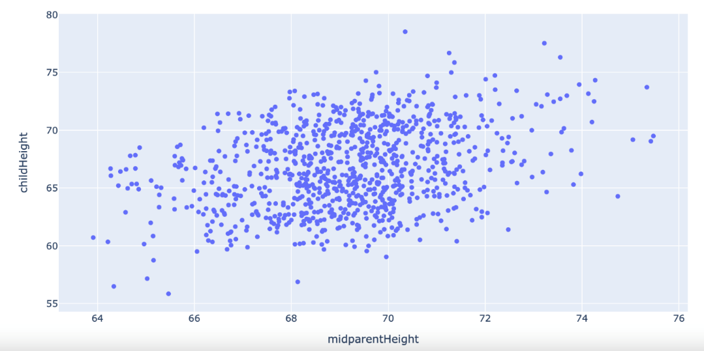
回归：一元线性回归（解析解与梯度下降算法）
变量之间的相关性
度量变量之间的相关性（Correlation）是统计中的典型问题
举例：你的身高与你父母的身高之间存在相关性吗？
弗朗西斯·高尔顿
（Francis Galton）
1855年论文：《遗传的身高向平均数方向的回归》

Slide 35

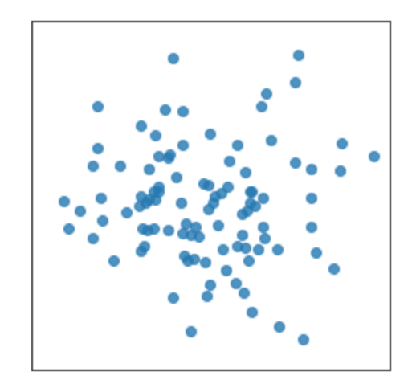
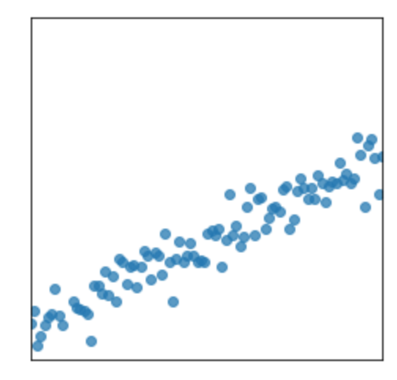
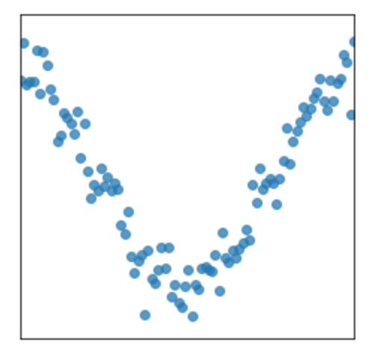
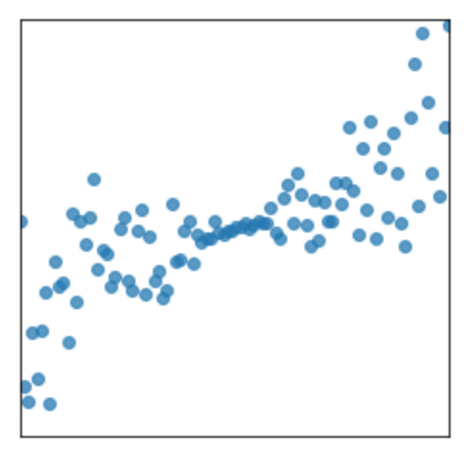
回归：一元线性回归（解析解与梯度下降算法）
思考并回答下面变量之间的相关性
完全随机
强线性相关
非线性相关
线性相关

Slide 36

回归：一元线性回归（解析解与梯度下降算法）
皮尔森相关系数
$r=\frac{\sum_{i=1}^{n}{(x_{i}−\overline{x}})\left(y_{i}−\overline{y}\right)}{\sqrt{\sum_{i=1}^{n}{{\left(x_{i}−\overline{x}\right)}^{2}}}\sqrt{\sum_{i=1}^{n}{{\left(y_{i}−\overline{y}\right)}^{2}}}}=\frac{\sum_{i=1}^{n}{(x_{i}−\overline{x}})\left(y_{i}−\overline{y}\right)}{σ_{x}σ_{y}}$
r = -0.046
r = 0.943
r = 0.015
r = 0.754
背景：卡尔·皮尔森是高尔顿的学生

Slide 37
pause

Slide 38

回归：一元线性回归（解析解与梯度下降算法）
实例：
假设有如下数据，请对其进行一元线性回归
🔔问题
x | y
0 | 1
2 | 1
2 | 2
2 | 3
4 | 3
… | …
很显然$y=\frac{1}{2}$x+1
Notes:
一八四五年，南丁格尔至斯库台（现今土耳其）的英国陆军医院赴任。当时光一、二月就有三千名士兵丧命，主要死因是赤痢、冻伤、坏疽等等。
医院的卫生状态极度恶劣，净水中混入野外厕所的污水，地板下的污水沟里满是屎尿及动物尸骸。在这种可怕的卫生状态下，死于传染病的士兵反倒比战死沙场的人要多出好几倍。

Slide 39
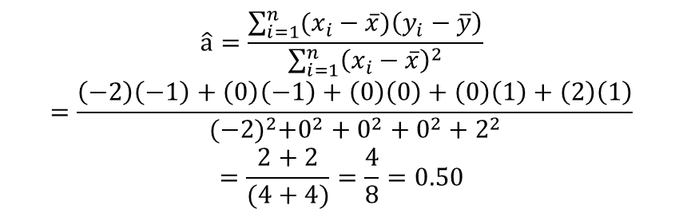
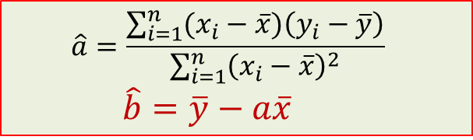

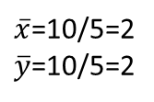

回归：一元线性回归（解析解与梯度下降算法）
针对如下数据，进行计算和验证
$\overline{x}$=10/5=2
$\overline{y}$=10/5=2
x | y
0 | 1
2 | 1
2 | 2
2 | 3
4 | 3
… | …
$$\hat{a}=\frac{\sum_{i=1}^{n}{(x_{i}−\overline{x}})\left(y_{i}−\overline{y}\right)}{\sum_{i=1}^{n}{{\left(x_{i}−\overline{x}\right)}^{2}}}$$
$$=\frac{\left(−2\right)\left(−1\right)+\left(0\right)\left(−1\right)+\left(0\right)\left(0\right)+\left(0\right)\left(1\right)+\left(2\right)\left(1\right)}{{(−2)}^{2}+0^{2}+0^{2}+0^{2}+2^{2}}$$
$$=\frac{2+2}{(4+4)}=\frac{4}{8}=0.50$$
$$\hat{b}=\overline{y}−a\overline{x}=2−0.50∗2=1$$
$$\hat{a}=\frac{\sum_{i=1}^{n}{(x_{i}−\overline{x}})\left(y_{i}−\overline{y}\right)}{\sum_{i=1}^{n}{{\left(x_{i}−\overline{x}\right)}^{2}}}$$
$$\hat{b}=\overline{y}−a\overline{x}$$
$$y=ax+b=0.5x+ 1$$
Notes:
一八四五年，南丁格尔至斯库台（现今土耳其）的英国陆军医院赴任。当时光一、二月就有三千名士兵丧命，主要死因是赤痢、冻伤、坏疽等等。
医院的卫生状态极度恶劣，净水中混入野外厕所的污水，地板下的污水沟里满是屎尿及动物尸骸。在这种可怕的卫生状态下，死于传染病的士兵反倒比战死沙场的人要多出好几倍。

Slide 40
pause

Slide 41
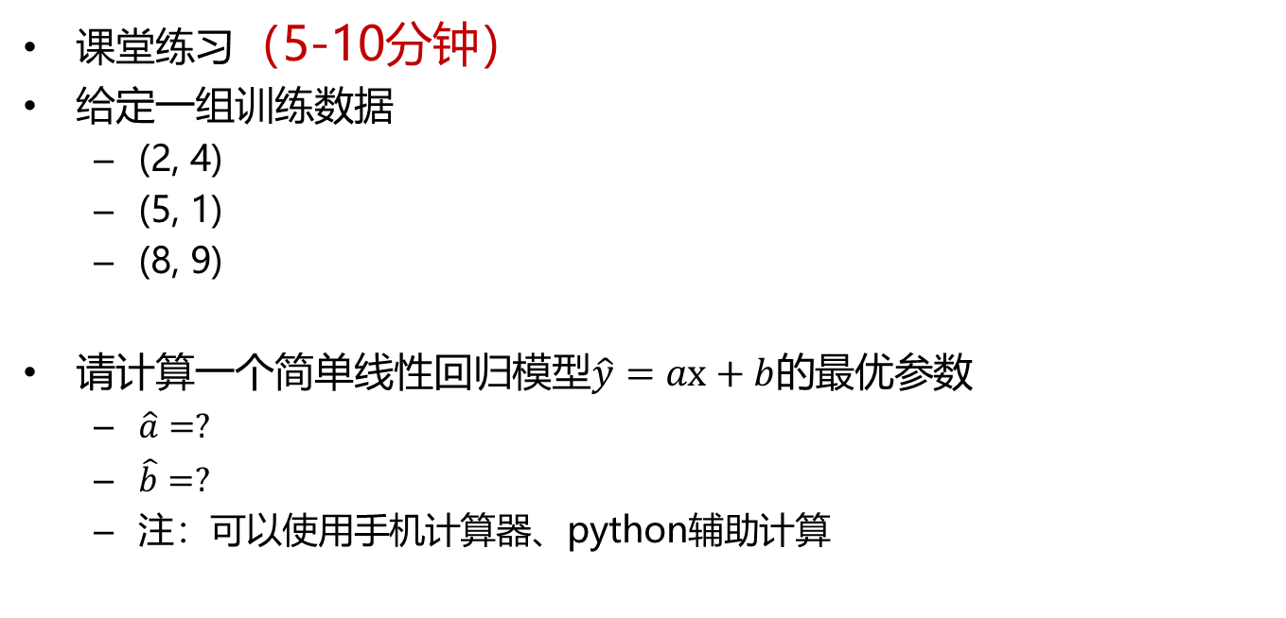

回归：一元线性回归（解析解与梯度下降算法）
课堂练习（5-10分钟）
给定一组训练数据
(2, 4)
(5, 1)
(8, 9)
请计算一个简单线性回归模型$\hat{y}=ax+b$的最优参数
$\hat{a}=?$
$\hat{b}=?$
注：可以使用手机计算器、python辅助计算
$$\hat{a}=\frac{\sum_{i=1}^{n}{(x_{i}−\overline{x}})\left(y_{i}−\overline{y}\right)}{\sum_{i=1}^{n}{{\left(x_{i}−\overline{x}\right)}^{2}}}$$
$$\hat{b}=\overline{y}−a\overline{x}$$
🔔
Notes:
答案：ahat = 1/2; bhat = 5/6

Slide 42





回归：一元线性回归（解析解与梯度下降算法）
课堂练习
给定一组训练数据
(2, 4)
(5, 1)
(8, 9)
$\overline{x}$=15/3=$5$
$\overline{y}$=14/3=4.667
答案
$$\hat{a}=\frac{\sum_{i=1}^{n}{(x_{i}−\overline{x}})\left(y_{i}−\overline{y}\right)}{\sum_{i=1}^{n}{{\left(x_{i}−\overline{x}\right)}^{2}}}$$
$$=\frac{\left(−3\right)\left(−0.667\right)+\left(0\right)\left(−3.667\right)+\left(3\right)\left(4.333\right)}{{(−3)}^{2}+0^{2}+3^{2}}$$
$=\frac{2.001+12.999}{(9+9)}=\frac{15}{18}=0$.8333
$$\hat{a}=\frac{\sum_{i=1}^{n}{(x_{i}−\overline{x}})\left(y_{i}−\overline{y}\right)}{\sum_{i=1}^{n}{{\left(x_{i}−\overline{x}\right)}^{2}}}$$
$$\hat{b}=\overline{y}−a\overline{x}$$
$$\hat{b}=\overline{y}−a\overline{x}=4.667−0.8333∗5=0.5005$$
$$y=ax+b=0.8333x+0.5005$$
请参考本PPT附带代码
以及https://realpython.com/linear-regression-in-python/
Notes:
答案：ahat = 1/2; bhat = 5/6

Slide 43



回归：一元线性回归（解析解与梯度下降算法）
Boston house price数据集的一元线性回归
根据右侧公式，可以计算
$$PRICE=−34.67+9.1 ∗RM$$
$$\hat{a}=\frac{\sum_{i=1}^{n}{(x_{i}−\overline{x}})\left(y_{i}−\overline{y}\right)}{\sum_{i=1}^{n}{{\left(x_{i}−\overline{x}\right)}^{2}}}$$
$$\hat{b}=\overline{y}−a\overline{x}$$
给定一个输入变量，如RM，线性回归计算的结果是二维中的：一条直线

Slide 44
pause

Slide 45



回归：一元线性回归（解析解与梯度下降算法）
一元线性回归：梯度下降法求解
为了和后续介绍的多元线性回归统一$，$我们把一元线性回归写成如下形式
${\hat{y}}_{i}={h_{θ}\left(x_{i}\right)=θ}_{0}+θ_{1}$ $x_{i}$，改写为${\hat{y}}^{(i)}=h_{θ}\left(x^{(i)}\right)=$ $θ_{0}+θ_{1}x^{(i)}$
这里假设样本数量为m
$$x$$ | $$y$$ | $$\hat{y}$$
$$x^{(1)}$$ | $$y^{(1)}$$ | $${\hat{y}}^{(1)}$$
$$x^{(2)}$$ | $$y^{(2)}$$ | $${\hat{y}}^{(2)}$$
… | … | …
$$x^{(m)}$$ | $$y^{(m)}$$ | $${\hat{y}}^{(m)}$$
我们在这里将使用梯度下降算法，求解一元线性回归的参数，参数有两个分别是系数$θ_{1}$和截距$θ_{0}$
样本用上标i
分量用下标j
Notes:
答案：ahat = 1/2; bhat = 5/6

Slide 46


回归：一元线性回归（解析解与梯度下降算法）
一元线性回归：梯度下降法求解
${\hat{y}}^{(i)}=h_{θ}\left(x^{(i)}\right)= θ_{0}+θ_{1}x^{(i)}$
目标函数如下
样本用上标i
分量用下标j
m个样本
Notes:
答案：ahat = 1/2; bhat = 5/6

Slide 47


回归：一元线性回归（解析解与梯度下降算法）
一元线性回归：梯度下降法求解
${\hat{y}}^{(i)}=h_{θ}\left(x^{(i)}\right)= θ_{0}+θ_{1}x^{(i)}$
计算目标函数对$θ_{0}$和$θ_{1}$的偏导数
样本用上标i
分量用下标j
Notes:
答案：ahat = 1/2; bhat = 5/6

Slide 48


回归：一元线性回归（解析解与梯度下降算法）
一元线性回归：梯度下降法求解
${\hat{y}}^{(i)}=h_{θ}\left(x^{(i)}\right)= θ_{0}+θ_{1}x^{(i)}$
计算目标函数对$θ_{0}$和$θ_{1}$的偏导数，参数的修改
样本用上标i
分量用下标j
Notes:
答案：ahat = 1/2; bhat = 5/6

Slide 49


回归：一元线性回归（解析解与梯度下降算法）
一元线性回归：梯度下降法求解
${\hat{y}}^{(i)}=h_{θ}\left(x^{(i)}\right)= θ_{0}+θ_{1}x^{(i)}$
梯度下降算法
Notes:
答案：ahat = 1/2; bhat = 5/6

Slide 50
pause

Slide 51


回归：一元线性回归（解析解与梯度下降算法）
一元线性回归：梯度下降法求解
${\hat{y}}^{(i)}=h_{θ}\left(x^{(i)}\right)= θ_{0}+θ_{1}x^{(i)}$
参考代码（1）
1.用scikit-learn的LinearRegression验证本PPT两个小实例的解析解
2.用scikit-learn的LinearRegression和SGDRegressor对salary_data.csv进行回归，并且比较
https://medium.com/@ktv0303/simple-linear-regression-or-linear-regression-with-one-variable-2c37d5ba4fe
https://github.com/karthikeyanthanigai/Simple-linear-regression-ols-vs-sgd-
Notes:
答案：ahat = 1/2; bhat = 5/6

Slide 52

回归：一元线性回归（解析解与梯度下降算法）
一元线性回归：梯度下降法求解
${\hat{y}}^{(i)}=h_{θ}\left(x^{(i)}\right)= θ_{0}+θ_{1}x^{(i)}$
参考代码（2）：自行实现梯度下降代码
注意，代码中如果不是各个参数单独计算偏导数，单独调整；而是利用矩阵求导，对参数向量进行统一调整，请参考下一讲

Slide 53


回归：一元线性回归（解析解与梯度下降算法）
一元线性回归：梯度下降法求解
${\hat{y}}^{(i)}=h_{θ}\left(x^{(i)}\right)= θ_{0}+θ_{1}x^{(i)}$
参考代码（3）：自行实现梯度下降代码
https://www.kaggle.com/residentmario/gradient-descent-with-linear-regression
注意，代码中如果不是各个参数单独计算偏导数，单独调整；而是利用矩阵求导，对参数向量进行统一调整，请参考下一讲
Notes:
答案：ahat = 1/2; bhat = 5/6

Slide 54
pause

Slide 55
思考题
1、回归问题？
2、模型，以及建立模型的三个步骤？
3、估计，预测？
4、常数模型，平方损失函数（均方误差），绝对损失函数（平均绝对误差）？
5、一元线性回归，解析解？
6、一元线性回归，梯度下降算法求解？
Notes:
答案：ahat = 1/2; bhat = 5/6

